Slide 1
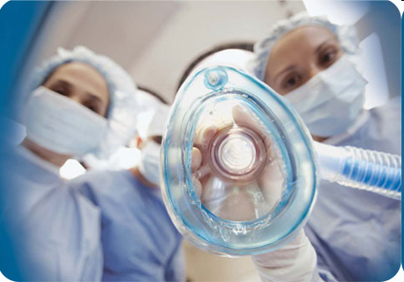
Обезболивание
«Нож хирурга и боль неотделимы друг от друга! Сделать операции безболезненными – это мечта, которая не осуществится никогда!» А. Вельпо.

Slide 2
История анестезиологии
Борьба с болью является одной из самых сложных задач медицины. Первые сведения об обезболивании при операциях, болезненных лечебных манипуляциях (с помощью вина, корня мандрагоры, опия, индийской конопли, белены и дурмана) обнаружены в папирусе Эберса (3-2 тыс. лет до н.э.)

Slide 3
История анестезиологии
Попытки добиться обезболивания на определенных участках тела также осуществлялись еще в древние времена. Вначале для этой цели пережимали сосуды конечности, позже начали использовать холод.

Slide 4
История анестезиологии
Эфир в клинике был впервые применен Лонгом, когда тот в январе 1842 года экстрагировал у больной зуб, а 30 марта 1842 года, применив эфир удалил опухоль, расположенную в затылочной области. Однако в печати это было опубликовано только в 1852 году.

Slide 5
История анестезиологии
Почти одновременно с введением наркоза эфиром было открыто действие закиси азота («веселящего газа»). 11 декабря 1844 года зубной врач Уэллс испытал его действие на себе при удалении больного зуба. Так как в это время закись азота применяли без кислорода, она могла быть использована только при кратковременных (1-2 минуты) манипуляциях.

Slide 6
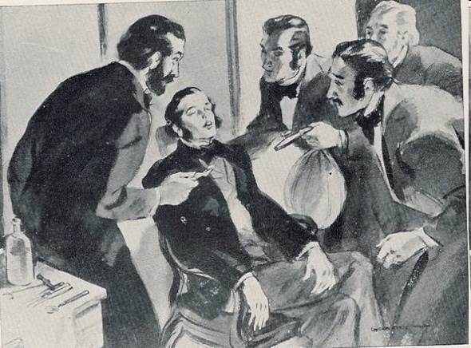
Химик Колтон проводит наркоз Уэллсу, которому зубной врач Риггс удаляет зуб. Первый наркоз закисью азота (1844г.)

Slide 7
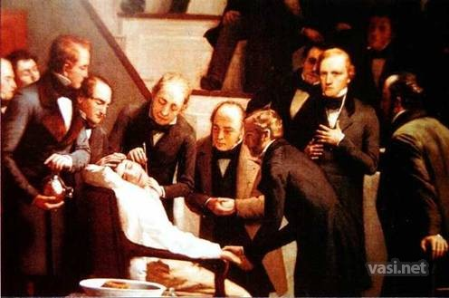
Иллюстрация Р. Хинкли из журнала "Р. М." (Германия). Изображена первая публичная операция под эфирным наркозом. Бостон (США), 16 октября 1846 года удаление опухоли подчелюстной области, хирург Джон Уоррен, усыпление больного обеспечил зубной врач Томас Мортон

Slide 8
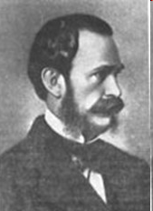
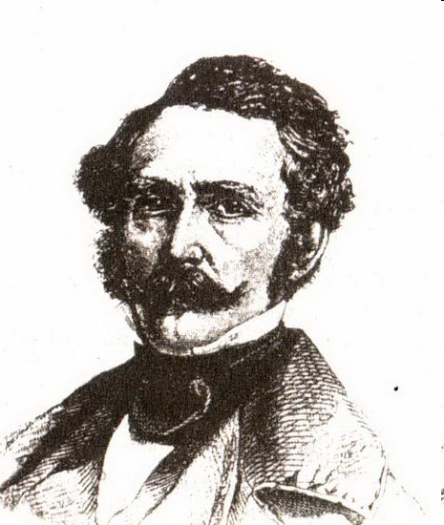
Врач стоматолог - ортопед Вильям Томас Грин Мортон, Массачусетская общая больница, г. Бостон, США.

Slide 9
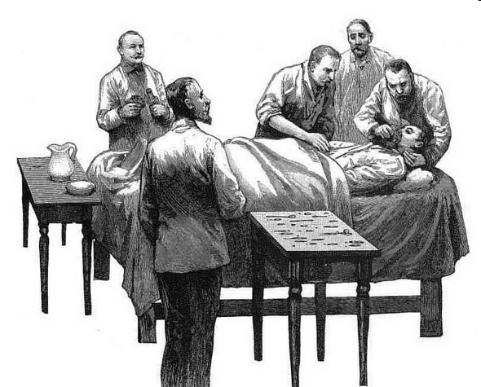

Slide 10
Боль - защитная реакция организма в ответ на сверхсильное или разрушающее воздействие травмирующего фактора. Обезболивание - комплекс мероприятий направленный на устранение болевых ощущений при выполнении медицинских манипуляций и операций. Анестезиология - наука о защите организма от операционной травмы и её последствий.

Slide 11
В восприятии боли принимают участие таламус, гипоталамус, ретикулярная формация, лимбическая система, затылочный и лобные участки коры
Система, которая проводит и воспринимает болевые ощущения, - ноцицептивная
Система, которая противодействует болевым ощущениям, антиноцицептивная
Висцеральная боль - от внутренних органов
Соматическая боль - кости, мышцы, суставы, зубы, связки, нервы

Slide 12
ВИДЫ ОБЕЗБОЛИВАНИЯ
общее обезболивание (наркоз, общая анестезия ), выключается не только сознание, болевая чувствительность, но ещё условные и некоторые безусловные рефлексы
местная анестезия, когда болевые ощущения ликвидируют только в зоне операций или на участке тела (проводниковая анестезия, перидуральная и СМ анестезия)
комбинированные формы анестезии

Slide 13
Нарко́з (др.-греч. νάρκωσις онемение, оцепенение)
искусственно вызванное, обратимое состояние торможения ЦНС, при котором возникает потеря сознания, сон, амнезия, обезболивание, расслабление скелетных мышц и потеря контроля над некоторыми рефлексами
всё это возникает при введении одного или нескольких общих анестетиков, оптимальная доза и комбинация которых подбирается анестезиологом с учётом индивидуальных особенностей конкретного пациента и в зависимости от типа медицинской процедуры

Slide 14
Виды наркоза
Ингаляционный:
масочный (назо - и орофарингеальный)
эндотрахеальный (назо - или оротрахеальний)
через трахеостому
Неингаляционный:
внутривенный
внутрикостный
ректальный
подкожный

Slide 15
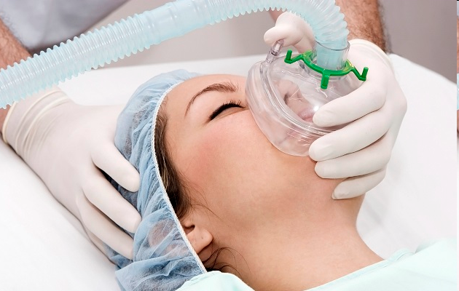
Масочный наркоз (ингаляционный)

Slide 16
Виды наркоза :
По длительности воздействия:
поверхностный
глубокий
По способу введения лекарственных веществ различают:
мононаркоз (чистый - одним препаратом);
полинаркоз (комбинированный или многокомпонентный, смешанный, потенцированный)

Slide 17
Стадии наркоза:
І. Стадия анальгезии (3-4минуты)
Потеря болевой чувствительности на фоне сохраненного либо помраченного сознания
Длится от момента начала ингаляции наркозного вещества и до момента потери больным сознания
Иногда во время нее проводят небольшие хирургические вмешательства (вскрытие абсцессов, экстракция зубов, снятие швов и тому подобное)
ІІ. Стадия возбуждения (7-15минут)
Длится от момента потери больным сознания и до стадии хирургического наркоза
Осложнения: речевое и двигательное возбуждение, повышается секреторная активность слюнных и бронхиальных желез, рвота, колебание артериального давления, изменение частоты дыхания
Тяжелые осложнения: ларингоспазм, бронхоспазм, остановка дыхания, сердечные аритмии, остановка сердца

Slide 18
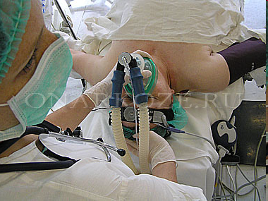
Начало наркоза

Slide 19
Стадии наркоза:
ІІІ. Стадия хирургического наркоза
1-й уровень: скелетная мускулатура не расслаблена, исчезают коньюнктивальный и глоточный рефлексы (можно проводить интубацию)
2-й уровень исчезает реакция частого дыхания в ответ на разрез кожи (глубокая анальгезия), рефлексы гортани (можно проводить эндотрахеальную интубацию); отмечается хорошая миорелаксация
3-й уровень снижается артериальное давление, полное расслабление мышц, постепенно выключаются межреберные мышцы, тип дыхания становится чревным; постепенно исчезают роговичный и зрачковый рефлексы
4-й уровень тонус мышц низкий, полный паралич межреберных мышц; артериальное давление снижено; зрачки расширены, не реагируют на свет

Slide 20
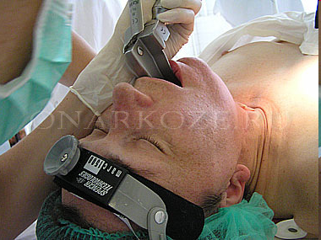
Интубация трахеи

Slide 21
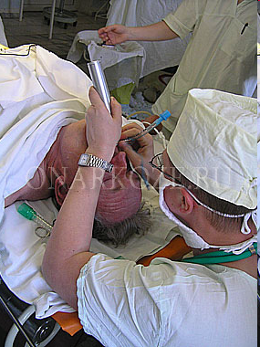
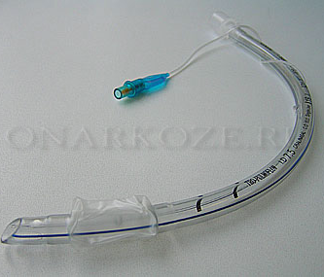
Анестезиолог выполняет интубацию трахеи
Интубационная трубка - надежность дыхания при наркозе

Slide 22
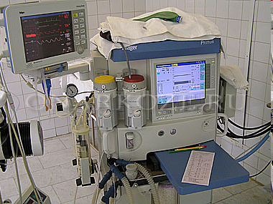
Наркозный аппарат – легкие пациента во время общей анестезии

Slide 23
Стадии наркоза:
IV. Агональная стадия (наблюдается при передозировке наркозных веществ)
Характеризуется угнетением дыхательного и сосудодвигательного центров продолговатого мозга
Развиваются полный паралич дыхательной мускулатуры, остановка дыхания, коллапс, остановка сердца
Хирургические вмешательства проводят на 1, 2 уровнях, приблизительно до середины третьего уровня третьей стадии наркоза

Slide 24
Комбинированный наркоз складывается из:
1. вводный наркоз, применяют для быстрого введения больного в состояние сна, без фазы возбуждения (тиопентал-натрия, калипсол, ардуан и др.).
2. введение миорелаксантов, для устранения двигательной активности.
3. главный (поддерживающий) наркоз, проводят на всем этапе операции (фторотан, флюотан, этран, трилен и др.).
4. дополнительный наркоз, используют для углубления главного (кетамин, пропофол, этомидат, оксибутират натрия и др.).
5. базисный наркоз, при котором в начале или одновременно с главным, применяют другой вид обезболивания (ингаляционный наркоз + нейролептаналгезия).
Рациональное сочетание лекарственных средств при применении многокомпонентной анестезии, дает возможность быстро вызывать общее обезболивание, уменьшить их дозы, и максимально снизить их негативное влияние на основные жизненноважные функции организма, при достаточной глубине наркоза.

Slide 25
СРЕДСТВА ДЛЯ НАРКОЗА
ДЛЯ ИНГАЛЯЦИОННОГО НАРКОЗА
Летучие жидкости – этиловый эфир, фторотан, энфлуран, изофлуран, метоксифлуран Газы – закись азота, ксенон, циклопропан
ДЛЯ НЕИНГАЛЯЦИОННОГО НАРКОЗА
Препараты краткого действия – пропанидид, пропофол, предион
Препараты средней длительности действия– кетамин, барбитураты (гексанал, тиопентал натрия)
Препараты длительного действия – натрия оксибутират, мидазолам, этомидат

Slide 26
Особенности некоторых наркотических анальгетиков
Промедол расслабляет гладкую мускулатуру мочеточников, ЖКТ и шейки матки, а тонус тела матки повышает, расширяет зрачки глаз
Пентазоцин, кодеин, трамадол, эстоцин, промедол практически не угнетают дыхание
Дипидолор имеет коронарорасширяющий эффект
Эстоцин обладает противовоспалительным эффектом
Кодеин, этилморфин, гидрокодон имеют наиболее выраженное противокашлевое действие.

Slide 27
Ненаркотические анальгетики
1. Метамизол натрия (анальгин)
2. Кетопрофен (кетонал)
3. Декскетопрофен (дексалгин)
4. Кеторолак (кетанов)
5. Нефопам (акупан)
6. Парекоксиб (династат)
7. Лорноксикам (ксефокам)
8. Диклофенак калия (катафаст)
9. Этодолак (Этол форт)
10. Метоксифлуран (пентрокс)

Slide 28
Нейролептанальгезия – метод общего обезболивания с использованием комбинации нейролептика (дроперидол) с наркотическим анальгетиком (фентанил)
Комбинированный препарат – таламонал
Преимущества нейролептанальгезии:
незначительная токсичность
большая терапевтическая широта,
глубокая анальгезия,
противошоковое действие,
значительный противорвотный эффект,
стабильность гемодинамики,
быстрое наступление наркоза,
быстрый выход из него

Slide 29
Атаральгезия - комбинированное использование наркотического анальгетика и транквилизатора (диазепама или мидазолама)
Преимущества:
транквилизирующее действие ( до полного выключения сознания под влиянием мидазолама)
антероградная амнезия (больной не помнит события, которые происходили после введения препарата),
расслабление мышц,
противосудорожый эффект,
минимальное влияние на кровообращение

Slide 30
Местное обезболивание

Slide 31
Местное обезболивание
обратимая и намеренно вызванная потеря болевой чувствительности в определенной части тела при полном сохранении сознания. При этом другие виды чувствительности (тактильная, проприоцептивная, температурная) снижены, но сохранены. Местное обезболивание используется для проведения хирургических манипуляций и небольших операций, а также для лечения болевых синдромов.

Slide 32
Противопоказания
Непереносимость применяемых препаратов
Дети до 10 лет
Нарушение психики, нервно-возбудимые люди
Наличие воспалительных и рубцовых изменений в тканях
Внутреннее кровотечение
Большой объём вмешательства
Где требуется хорошая релаксация мышц

Slide 33
Показания для местной анестезии:
а) пожилой возраст
б) выраженная сердечнососудистая недостаточность
в) истощённые больные
Преимущества:
Не нужна специальная длительная предоперационная подготовка
Не требует постоянного п/о наблюдения
Можно выполнять в амбулаторных условиях
Сознание сохранено, возможен контакт
Относительная простота и доступность

Slide 34
Недостатки местной анестезии
возможные аллергические реакции; психоэмоциональное напряжение пациента при длительных операциях; невозможность использования при обширных и травматичных операциях, когда требуется полная мышечная релаксация (расслабление), и у пациентов с нарушениями функции жизненно важных органов, когда требуются ИВЛ и другие методы зашиты от операционной травмы.

Slide 35
СРЕДСТВА ДЛЯ МЕСТНОЙ АНЕСТЕЗИИ
Средства для поверхностной анестезии - кокаин, тетракаин, анестезин, бумекаин
Средства преимущественно для инфильтрационной и проводниковой анестезии - новокаин, тримекаин, артикаин
Средства для спинномозговой анестезии - бупивакаин
Средства для всех видов анестезии - лидокаин

Slide 36
Используют:
Дикаин (пантокаин) 0,25, 0,5%, 1- 2% (слизистые)
Новокаин 0,25 и 0,5% - 1- 2%
Лидокаин (ксилокаин)
проводниковая 0,5 - 2%,
инфильтрационная 0,25 - 0,5%:
слизистые 4-10%
глаза 2%
Тримекаин (мезокаин) 0,25-0,5%
проводниковая - 2%,
эпидуральная - 3%,
спиномозговая - 5%
Бупивакаин (маркаин) инфильтрационная - 0,25%, эпидуральная - 0,5%

Slide 37
Механизм действия местных анестетиков
основан на их способности проникать через мембраны клеток, нарушать окислительно-восстановительные реакции в клетке и в результате этого блокировать проведение нервного импульса в центральную нервную систему.

Slide 38
Стадии местной анестезии:
Стадия введения анестетика
Стадия воздействия анестетика на рецепторы или проводящие пути
Стадия полной анестезии
Стадия восстановления болевой чувствительности

Slide 39
Специальной подготовки к местной анестезии не требуется, однако у эмоционально лабильных людей используют премедикацию за 30-40 минут до операции
Седативные препараты: седуксен, реланиум
Нейролептики: дроперидол
Наркотический анальгетик: промедол
Антигистаминные препараты: димедрол, супрастин, тавегил

Slide 40
Виды местной анестезии
Поверхностная
(терминальная)
смазывание,
орошение, охлаждение кожи и слизистых оболочек
Глубокая
анестезия

Slide 41
Поверхностная, или терминальная, анестезия.
Данная анестезия развивается, когда анестетик непосредственно контактирует с нервными окончаниями, проникая через кожу или слизистые оболочки. Иногда применяют метод охлаждения для достижения терминальной анестезии за счет быстрого испарения с поверхности кожи летучих жидкостей (хлорэтила).

Slide 42
Глубокая анестезия
а) инфильтрационная – тугое пропитывание тканей строго послойно раствором анестетика и заполнение им межфасциальных, межмышечных пространств, брыжейки и брюшины. Метод известен во всем мире как метод “ ползучего инфильтрата“, разработанный русским хирургом А.В. Вишневским

Slide 43
Местная инфильтрационная анестезия

Slide 44
Местная инфильтрационная анестезия по Вишневскому
Послойность введения: внутрикожно – подкожно – субфасциально
Скальпель следует за иглой

Slide 45
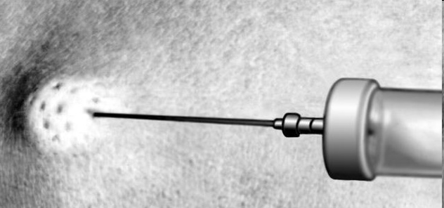
Лимонная корочка при инфильтрационной анестезии

Slide 46
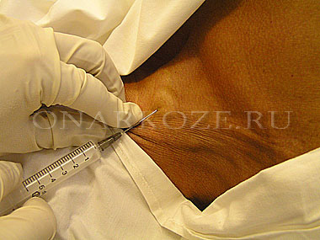
Лимонная корочка при инфильтрационной анестезии

Slide 47
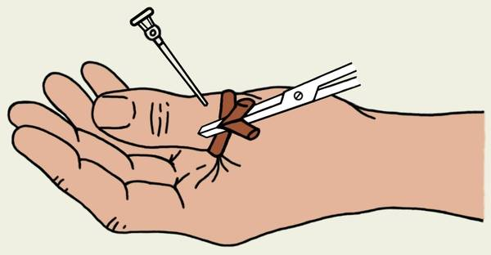
Глубокая анестезия
б) проводниковая (регионарная) – блокада анестетиком проводящих нервных стволов, сплетений или корешков спинного мозга. При такой анестезии утрачивается болевая чувствительность в зоне (регионе) иннервации проводящих путей
Проводниковая анестезия по Оберсту - Лукашевичу

Slide 48
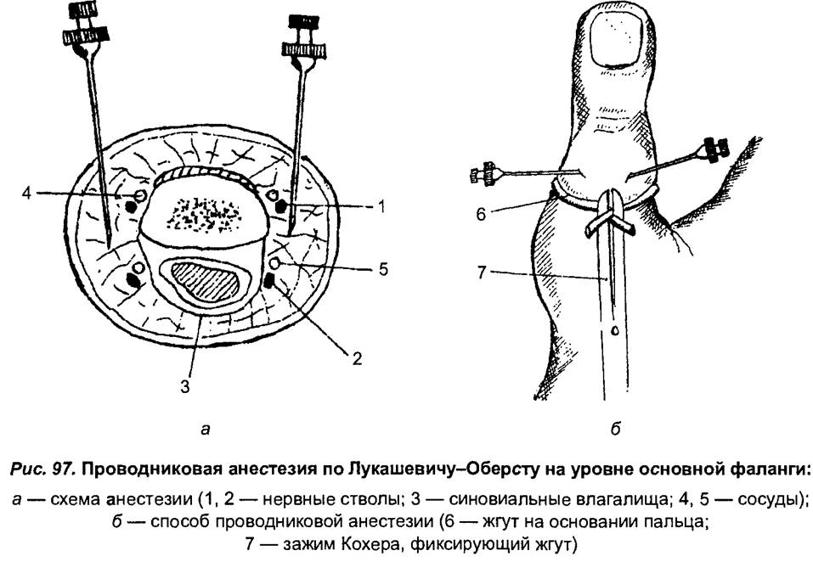

Slide 49
Разновидности проводниковой анестезии
спинномозговая и эпидуральная анестезия. При спинномозговой анестезии анестетик вводится в субарахноидальное пространство, а при перидуральной (эпидуральной) — в перидуральное пространство.
Анестетик действует на чувствительные и двигательные корешки и вызывает обезболивание и релаксацию (расслабление) всей иннервируемой области. Данный вид анестезии используется при операциях на органах малого таза, нижних конечностях.

Slide 50
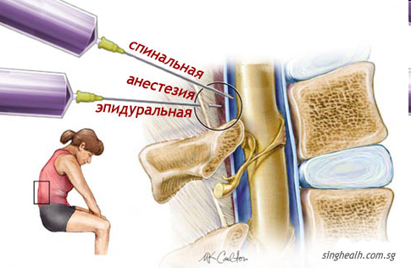
Спинномозговая (синонимы: люмбальная,
эпидуральная, субдуральная анестезия,
субарахноидальная анестезия)
Введение анестетика соответственно в спинно-мозговой канал, эпидуральное, субдуральное и субарахноидальное пространства спинного мозга.

Slide 51
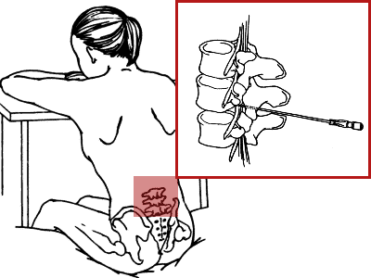
Схема спинномозговой анестезии

Slide 52
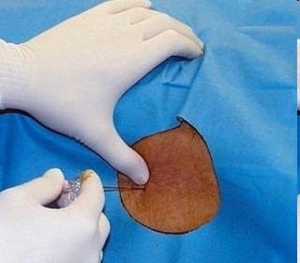
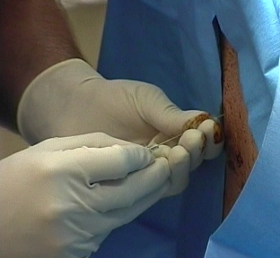
Техника спинномозговой анестезии

Slide 53
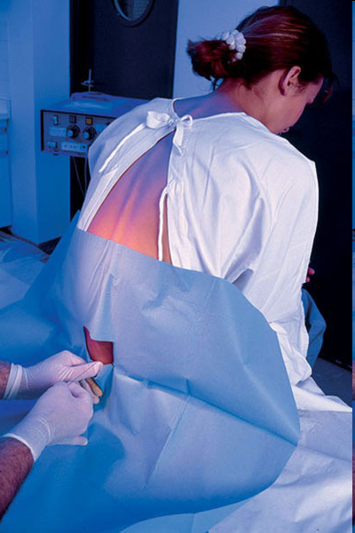
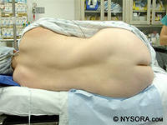
Положение пациента при проведении спиномозговой анестезии

Slide 54
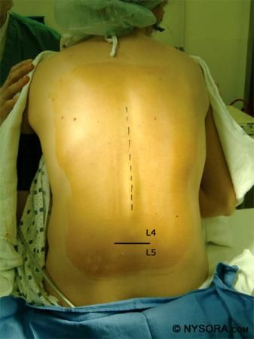
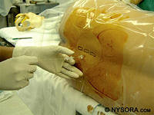
Техника спинномозговой анестезии

Slide 55
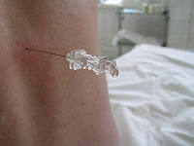
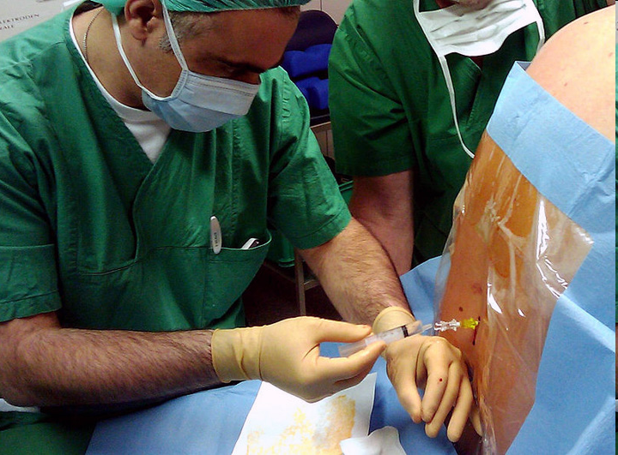

Slide 56
Новокаиновые блокады.
Блокада — это локальное введение новокаина разных концентраций и количеств иногда в сочетании с другими веществами для получения лечебного эффекта. Блокады применяют при некоторых заболеваниях и травмах для уменьшения боли, профилактики шока и улучшения состояния больного.
Осуществлять блокады надо при строгом соблюдении правил асептики в положении больного, удобном для выполнения блокады. После блокады больной в течение 2 ч должен находиться в постели.

Slide 57
Блокада места перелома — один из наиболее простых и эффективных методов обезболивания при переломе кости. При этом обеспечивается блокада нервных рецепторов непосредственно в очаге повреждения.
Циркулярную (футлярную) новокаиновую блокаду поперечного сечения конечности проводят при значительных повреждениях тканей конечности, а также перед снятием длительно находившегося на конечности жгута с целью профилактики «турникетного» шока и синдрома длительного сдавления. Выше участка повреждения конечности (места расположения жгута) циркулярно из разных точек в мягкие ткани на всю глубину до кости вводят до 250 — 300 мл 0,25 % раствора новокаина.

Slide 58
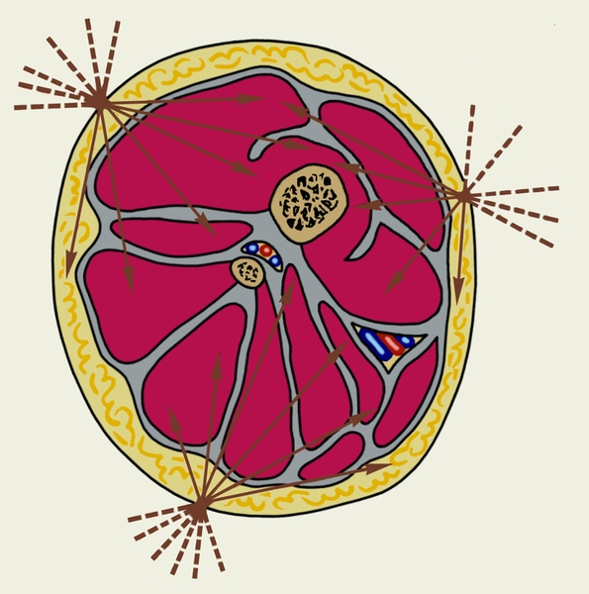
Глубокая анестезия
циркулярная (футлярная) поперечного сечения конечности

Slide 59
Новокаиновые блокады.
Паравертебральная блокада межреберных нервов показана при множественных переломах ребер. Для блокады межреберных нервов раствор новокаина вводится в точки, расположенные несколько латеральнее паравертебральной линии под каждое поврежденное ребро, а также под вышележащие и нижележащие ребра. Используется 1 % раствор новокаина в количестве 6 —8 мл для каждой инъекции.

Slide 60
Паравертебральная (межрёберная)

Slide 61
Новокаиновые блокады.
Внутритазовая блокада по Школьникову — Селиванову показана при переломах костей таза. В положении больного на спине игла вводится в мягкие ткани брюшной стенки в точку, расположенную на расстоянии 1 см внутрь от передней верхней ости подвздошной кости. При двусторонней внутритазовой блокаде с каждой стороны вводят по 200 мл 0,25 % раствора новокаина.

Slide 62
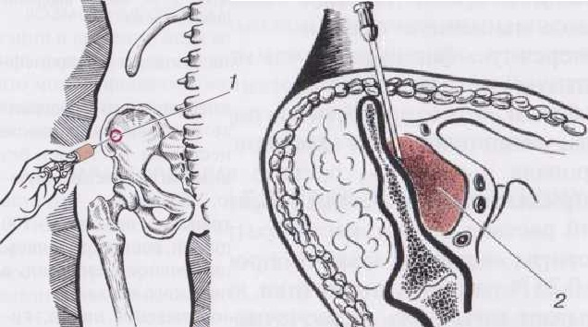
Блокада по Школьникову -Селиванову

Slide 63
Шейная вагосимпатическая блокада по Вишневскому
проводится при травмах грудной клетки с повреждением органов грудной полости. Раствор новокаина вводят через точку, расположенную по заднему краю середины грудино-ключично-сосцевидной (кивательной) мышцы.

Slide 64
Шейная вагосимпатическая блокада по А.В. Вишневскому

Slide 65
Паранефральная блокада
показана при некоторых заболеваниях органов брюшной полости (острый панкреатит, парез кишечника), травме живота и забрюшинного пространства, синдроме длительного сдавления. Больной должен лежать на противоположном зоне блокады боку на валике, расположенном между XII ребром и крылом подвздошной кости. Указательным пальцем врач определяет место пересечения XII ребра с наружным краем длинной мышцы спины и вводит в него иглу, конец которой постепенно продвигает в сторону паранефрального пространства, одновременно вводя новокаин.

Slide 66
Недостатки местной анестезии:
Возможны аллергические реакции
Эффект присутствия на собственной операции
Невозможно применять при обширных и травматичных операциях
Нельзя применять у пациентов с нарушениями функций жизненно важных органов

Slide 67
Общие осложнения:
Беспокойство, возбуждение
Слабость, головокружение
Потливость, сыпь или розовые пятна на коже
Тремор пальцев рук
Судороги, потеря сознания
Кома с нарушением сердечной деятельности и дыхания

Slide 68
Местные осложнения:
Повреждения кровеносных сосудов
Травмирование нервов и сплетений
Травма близко расположенных органов
Воздушная эмболия
Инфицирование при нарушении правил асептики и антисептики

Slide 69
Профилактика осложнений:
В премедикацию включать димедрол
Следить за состоянием во время проведения анестезии и в раннем п/о периоде
Не превышать максимально допустимых доз анестетика
Пользоваться раствором анестетика, к которому добавлен адреналин, замедляющий всасывание.
Перед введением анестетика проверять не попали ли в сосуд

Slide 70
Неотложная помощь
При передозировке анестетиков на ватку 5 капель антидота – АМИЛНИТРИТА – чтобы пациент вдыхал его пары
При необходимости применять:
противошоковые препараты
глюкокортикоиды (преднизолон)
адреналин, норадреналин, допамин
противосудорожная терапия: седуксен, реланиум, тиопенталNa, оксибутират Na
При неэффективности: релаксанты и ИВЛ
При клинической смерти: сердечно-лёгочная реанимация

